Slide 1
Jueves 26 de agosto del 2021
COMPETENCIAS CIUDADANAS
Cuidar las plantas,
los animales y el medio ambiente en mi entorno cercano

Slide 2
¿En qué consiste el reciclaje y para qué sirve?
Consiste en ahorrar en no desperdiciar y sirve en cuidar el medio Ambiente.

Slide 3
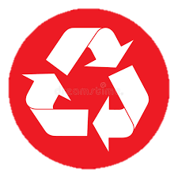
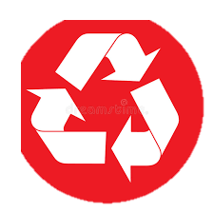
¡El cuidado del planeta es un compromiso de todos¡
Utilizar las canacas apropiadas para separar los residuos de carton y papel, residios organicos, latas y plasticos
Llevar bolsas reusables cuando se va de compras
Al escribir, usar el papel por ambos lados
Reutilizar los residios orgamicos como abono para las plantas
Procurar el uso de servilletas de teala
Resiclar el periódico, las pilas y los telefonos

Slide 4
Evitar la utilización de vasos desechables.
Remplasar los encendedores por fosforitos
Regalar cosas que no usen, como ropa, electrodomésticos y utensilios domesticos, en una vez de arrojarlos a la basura
Compran productos empacados en envases biodegradables

Slide 5

1 Señala con un chulito los hábitos amigables con el medio ambiente
Compras artículos envasados en recipientes biodegradables
Arrojar las distintas basuras en una sola caneca
Haces tus trabajos en hojas recicables
Utiliza recipientes desechables

Slide 6
2 ¿Qué sientes cuando observas que las personas deperdician recursos como papel, agua o energía eléctrica
Pues me siento mal porque eso en sucia el planeta
3
Pues le diría que no lo hiciera mas ya que esta contaminando el ambiente

Slide 7
2
desconfiansa
respeto
aprecia
Indiferencia
Agradecimiento

Slide 8
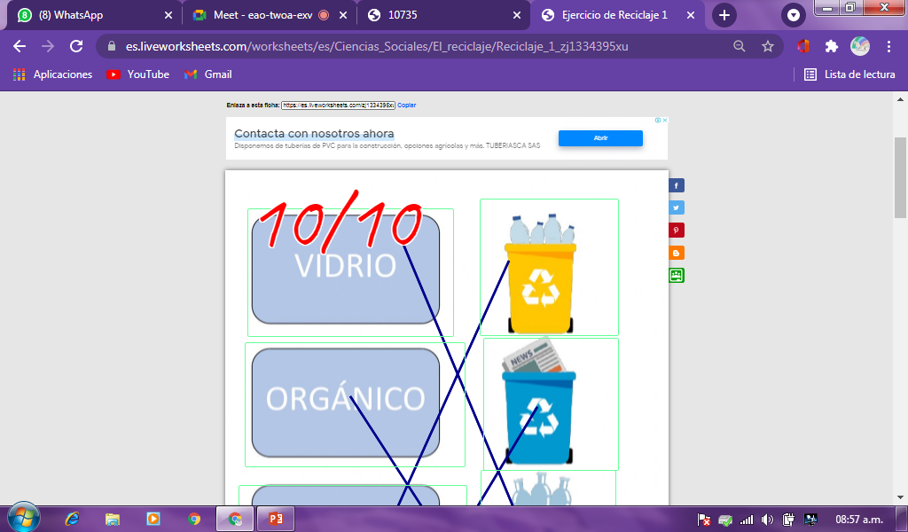

Slide 9
